Slide 1
Муниципальное бюджетное дошкольное образовательное учреждение
«Детский сад № 2 г. Челябинска»
Педагогический проект
«Детский сад»
Руководители :
Муравьева О.В.-
воспитатель высшей кв. категории,
Савельева И.В.-
воспитатель высшей кв. категории
2021 г

Slide 2
Участники проекта: воспитанники разновозрастной группы № 6 (от 4 до 6 лет), родители, воспитатели.
Вид проекта: краткосрочный
Тип проекта: творческий
Цель:
Сформировать у детей способности к техническому творчеству, творческой самореализации посредством овладения приемами легоконструирования в образовательном процессе ДОУ.

Slide 3
Задачи:
Образовательные
1.Учить составлять план будущей постройки.
2. Учить правильно подбирать детали постройки, опираясь на схему.
Воспитательные
1.Воспитывать трудолюбие, самостоятельность, умение доводить начатое дело до конца, аккуратность, умение работать в коллективе.
Развивающие
1.Развивать умение творчески подходить к решению задач, анализировать и создавать постройку с учетом функционального назначения и основных свойств.
2.Развивать у детей умение договариваться, учитывать интересы других сверстников.

Slide 4
Материалы: наборы конструкторов LEGO Classic,
строительные площадки 32 х 32.
Гипотеза:
Если у детей дошкольного возраста развивать способности к техническому творчеству, то тогда у детей формируется интерес к самостоятельному изготовлению построек, умение применять полученные знания при проектировании и сборке конструкций, познавательная активность, воображение, фантазия и творческая инициатива. Совершенствуются коммуникативные навыки детей при работе в паре, коллективе, распределении обязанностей. Формируются предпосылки учебной деятельности: умение и желание трудиться, выполнять задания в соответствии с инструкцией и поставленной целью, доводить начатое дело до конца, планировать будущую работу.

Slide 5
Игровая для девочек
Игровая для мальчиков
Спортивная площадка
Зона для свободной деятельности
Схема расположения зон
в детском саду
Огород
Музыкальный зал
Огород
Прогулочный
участок

Slide 6
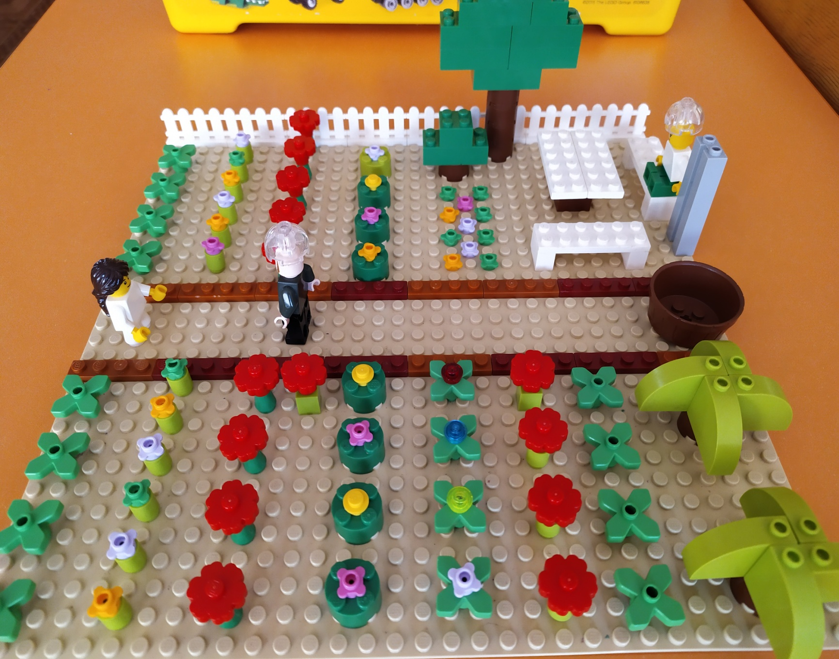
Огород

Slide 7
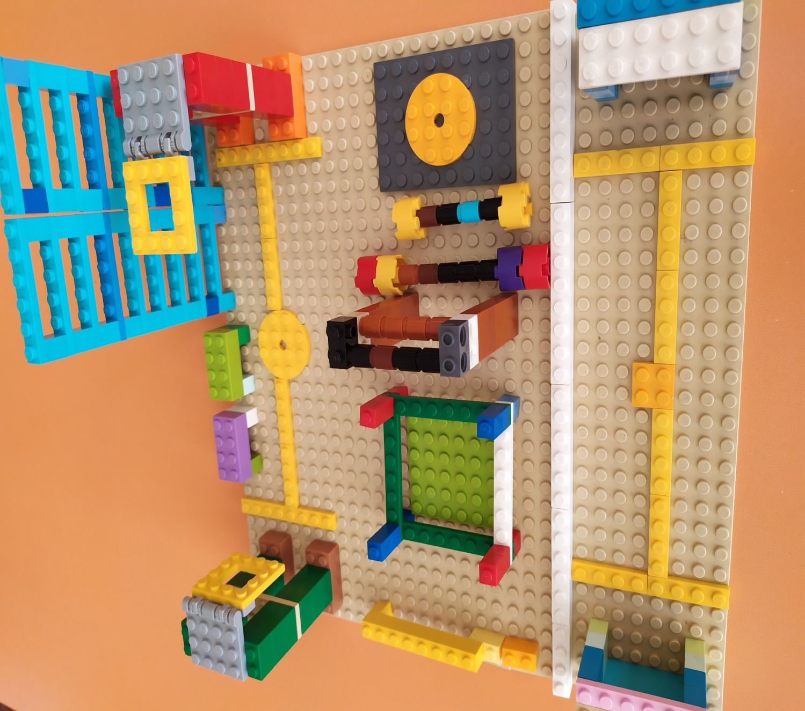
Спортивная площадка

Slide 8
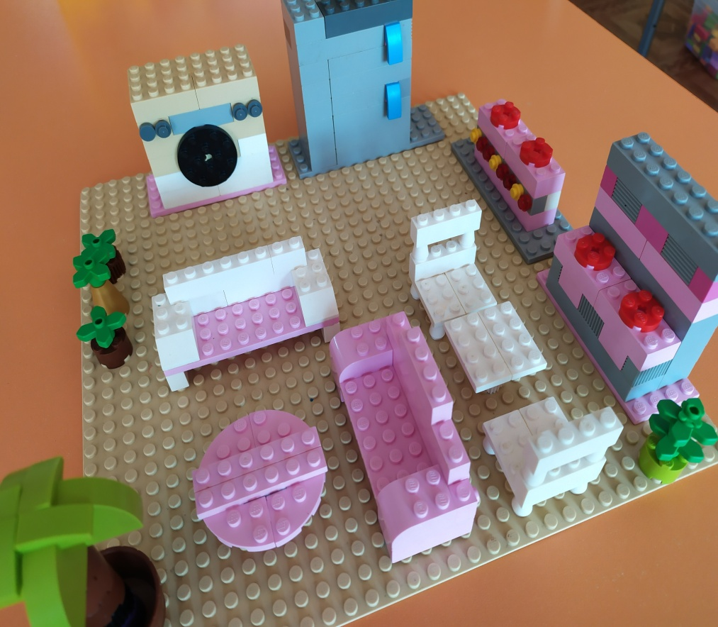
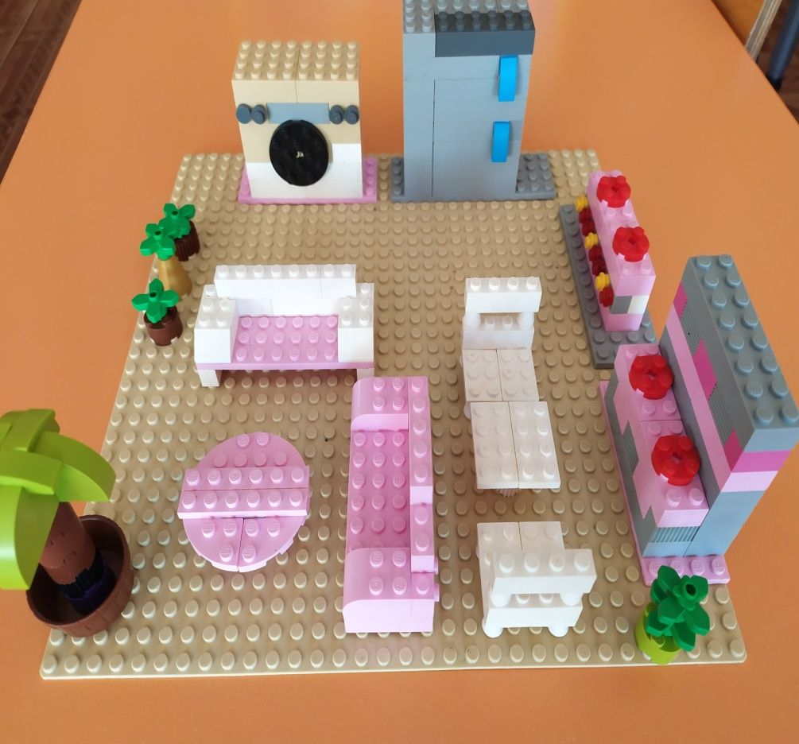
Игровая для девочек

Slide 9
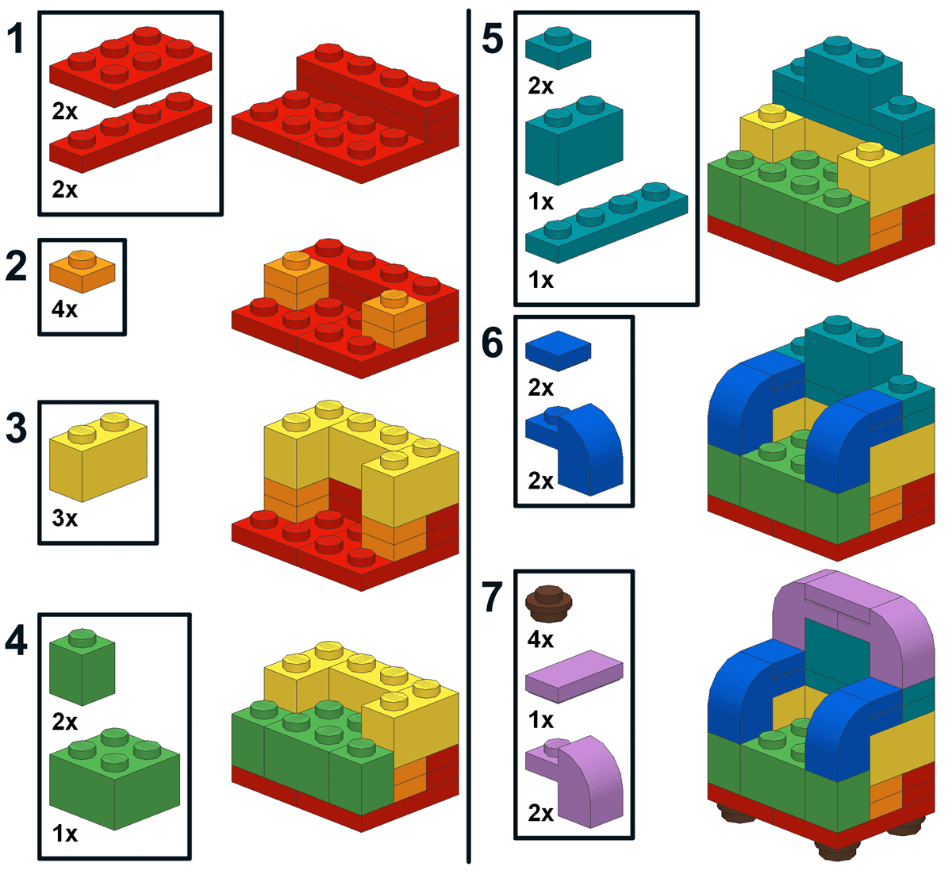
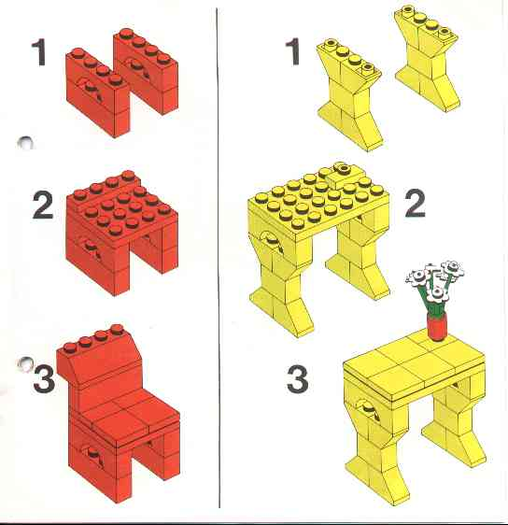
Схемы строительства мебели

Slide 10
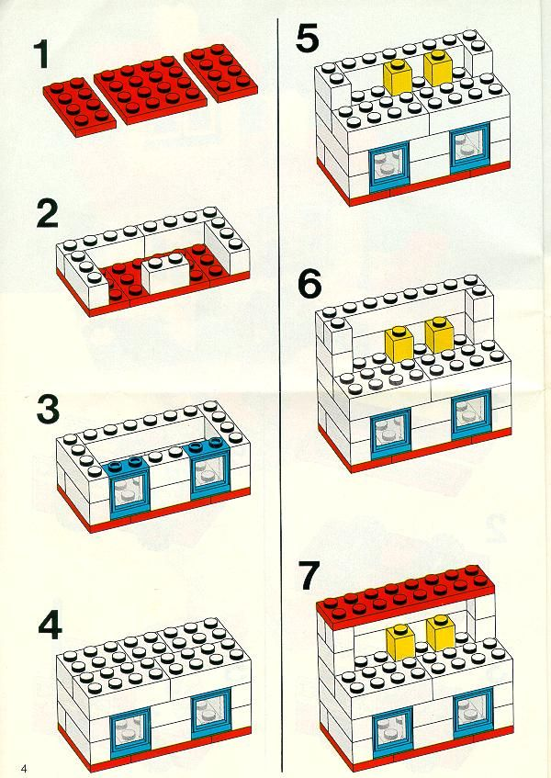
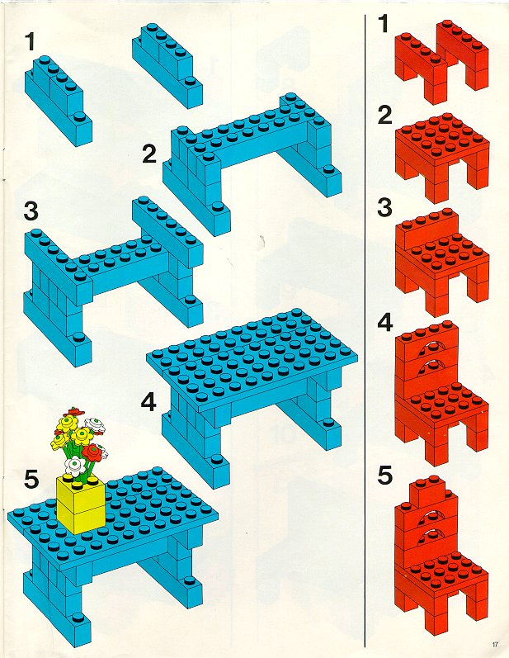
Схемы строительства мебели

Slide 11
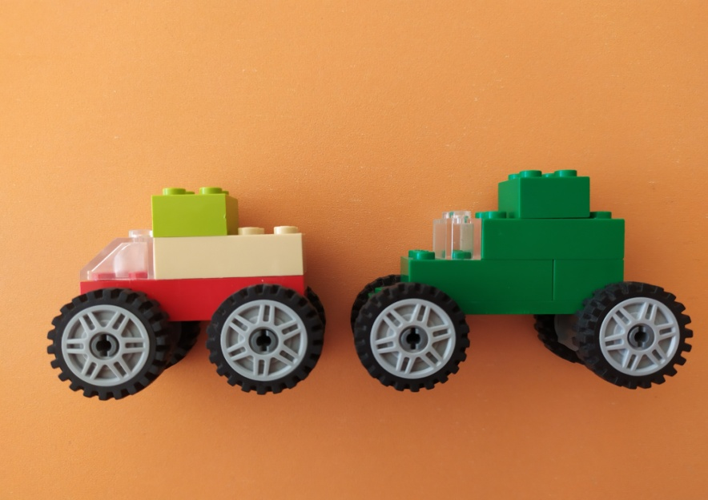
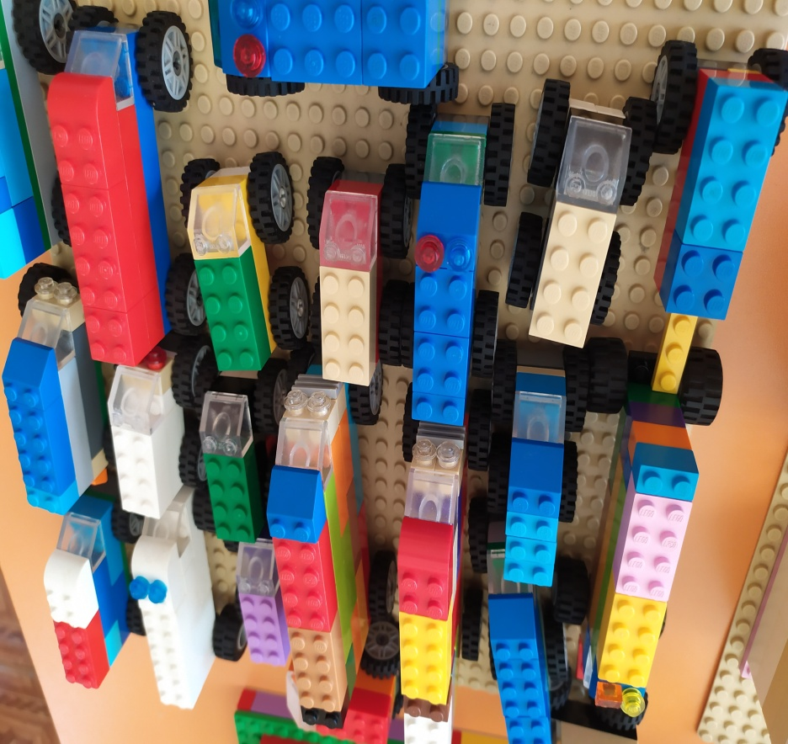
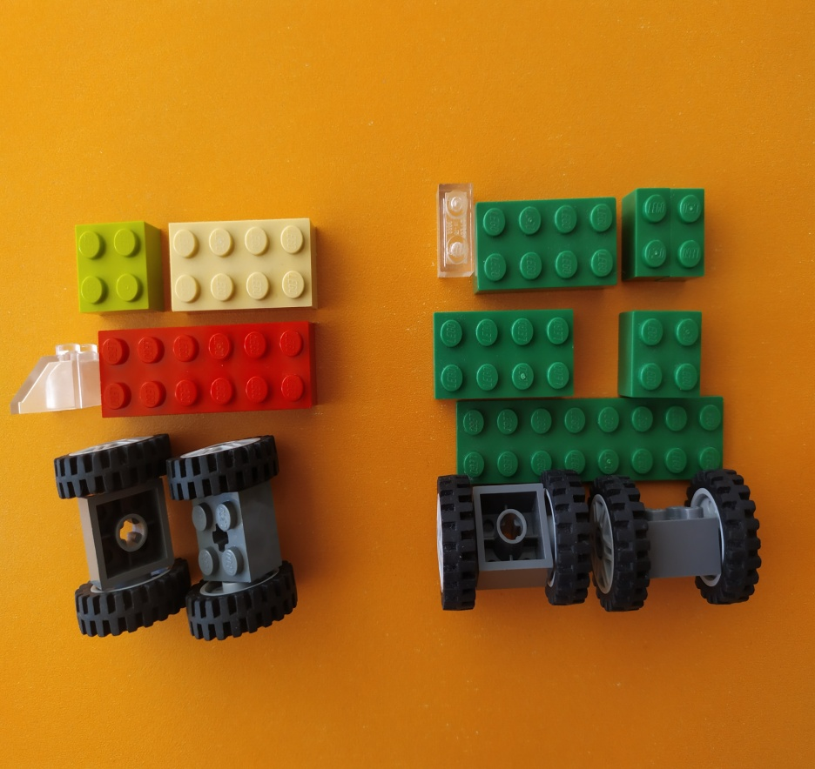
Схема строительства машины
Игровая для мальчиков

Slide 12
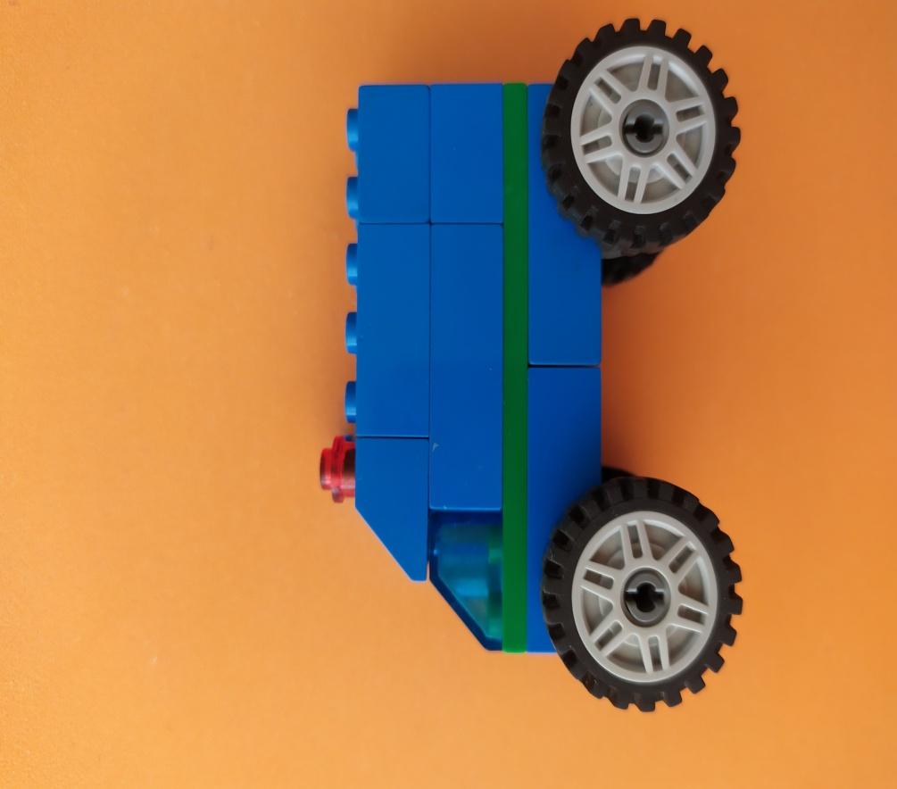
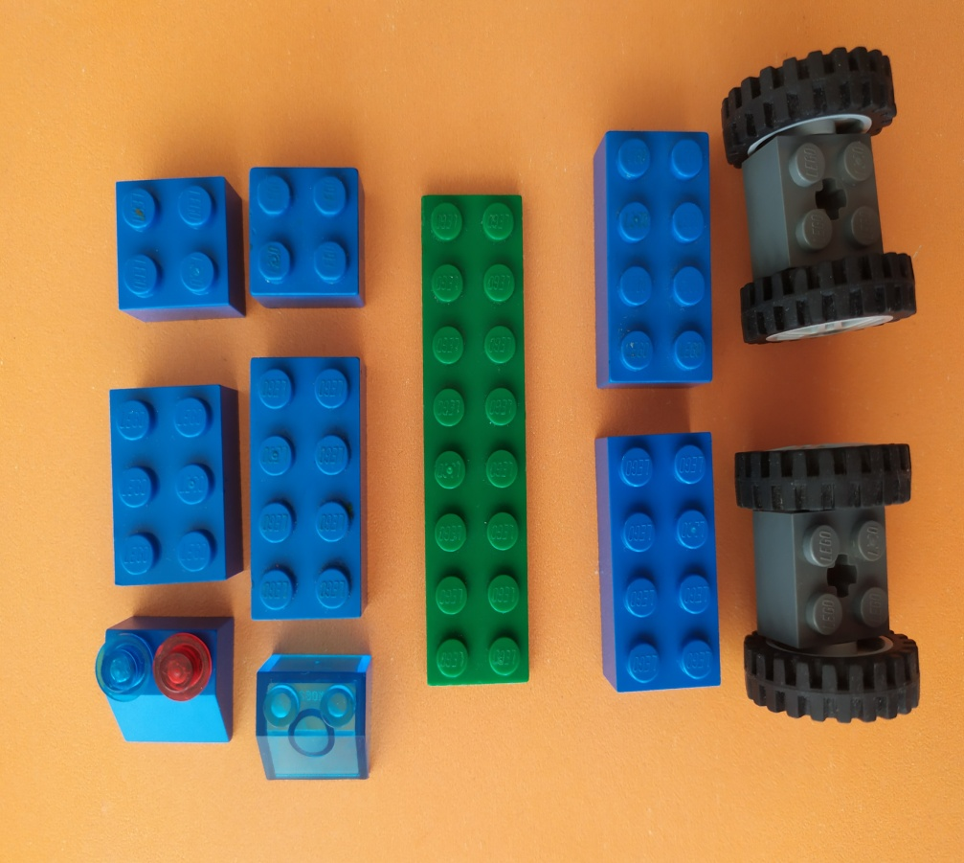
Схема строительства машины

Slide 13
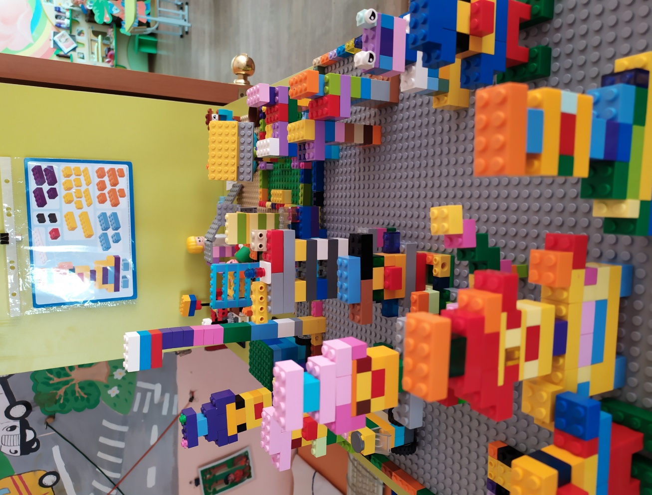
Зона для свободной
деятельности

Slide 14
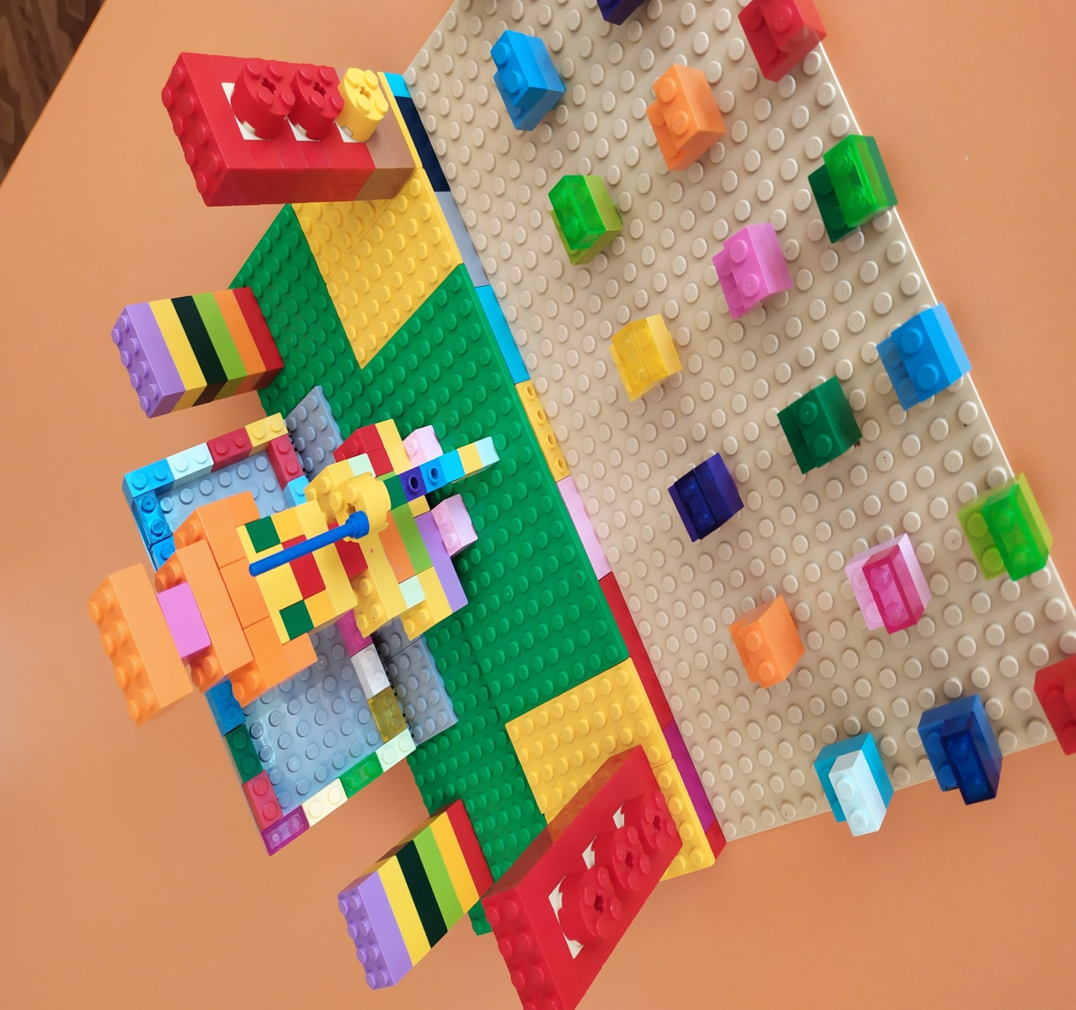
Музыкальный зал

Slide 15
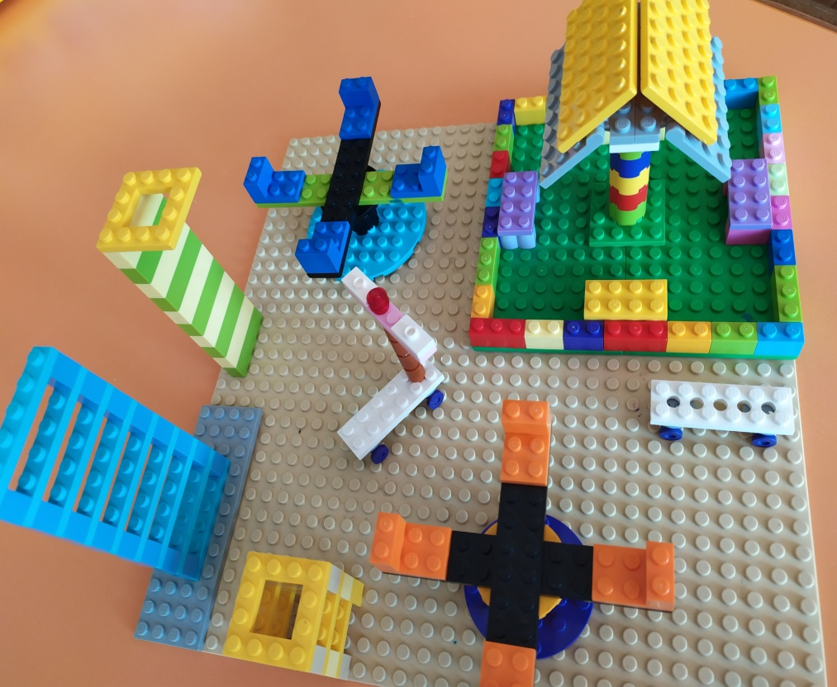
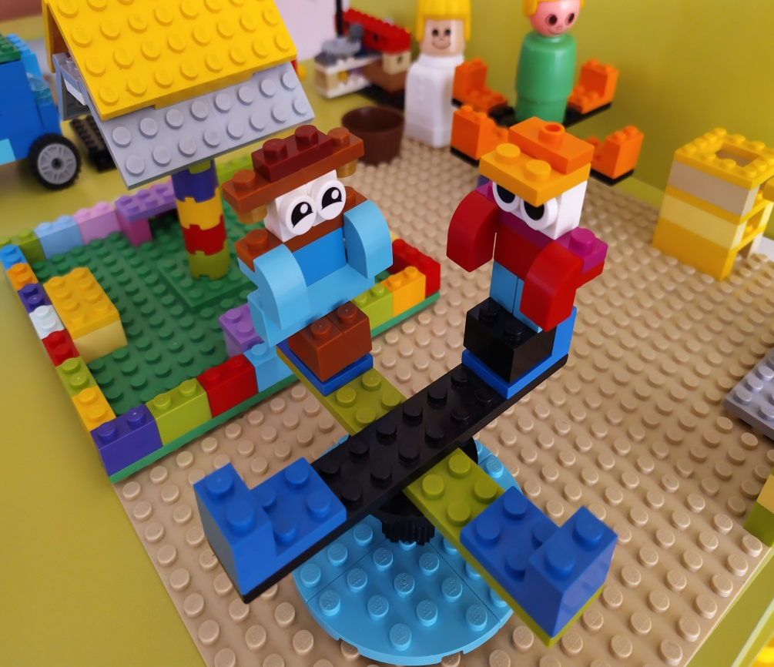
Прогулочный участок

Slide 16
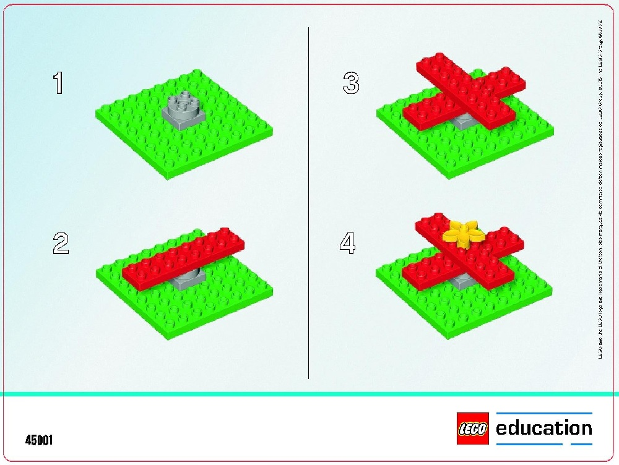
Карусель

Slide 17
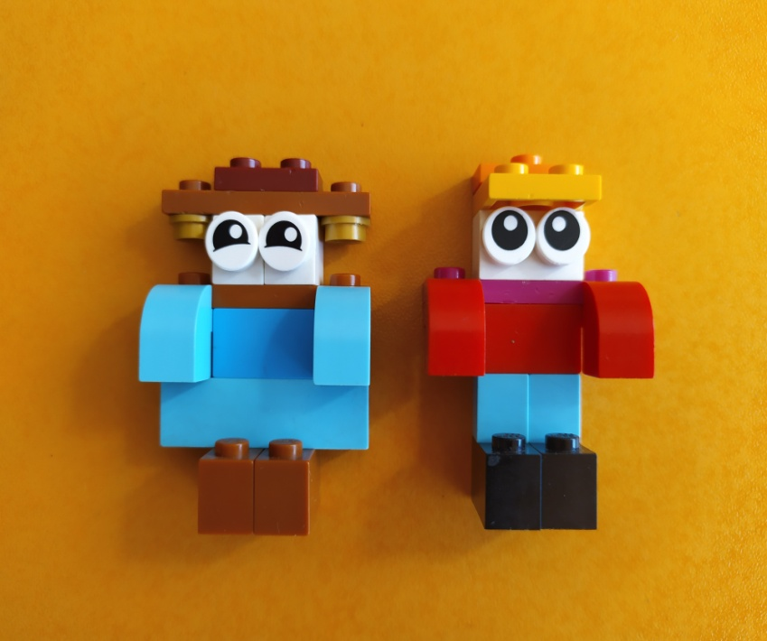
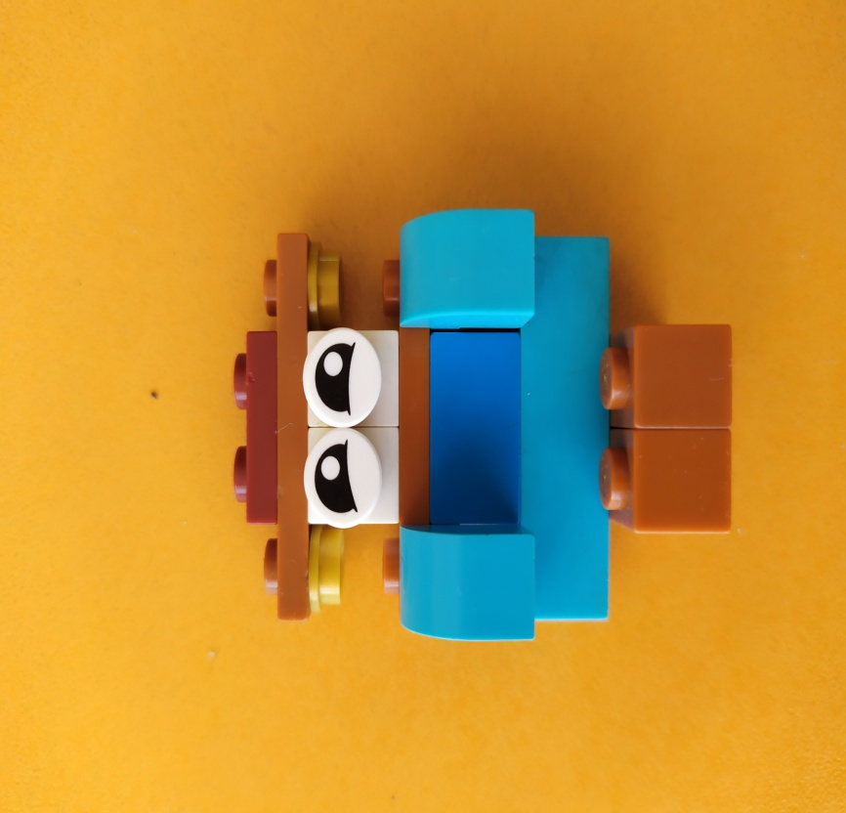
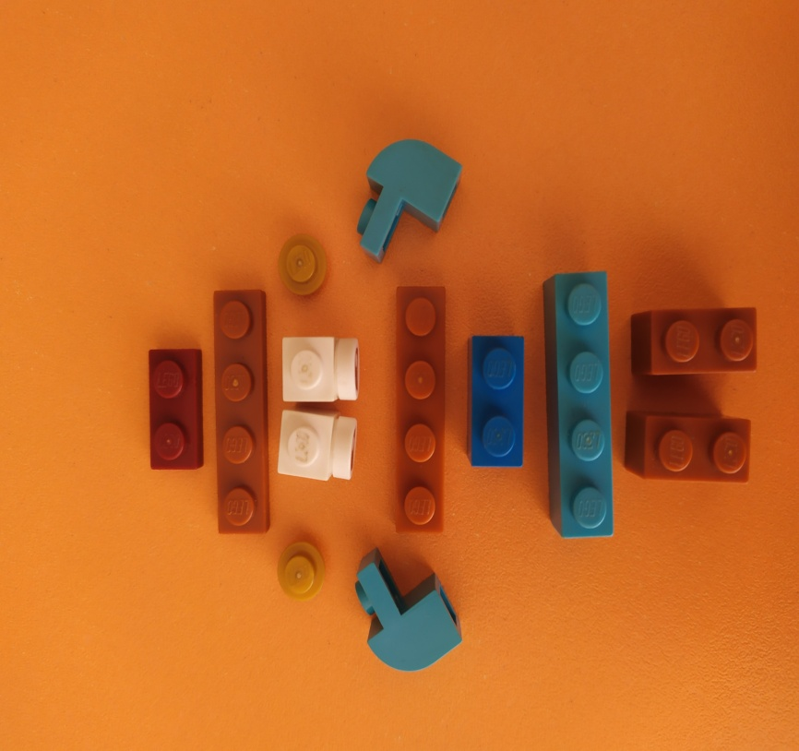
Схема строительства девочки

Slide 18
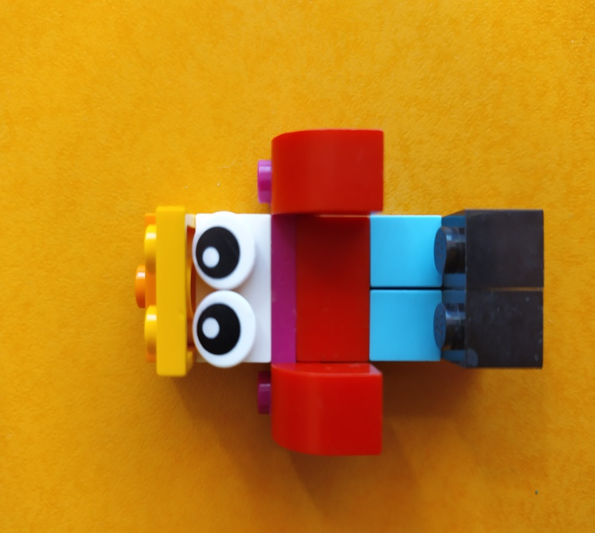
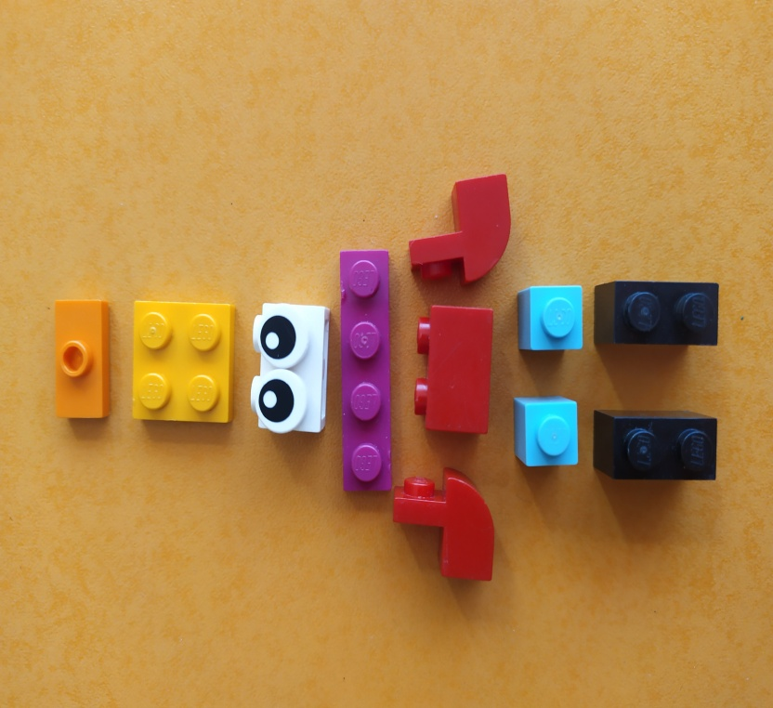
Схема
строительства
мальчика

Slide 19
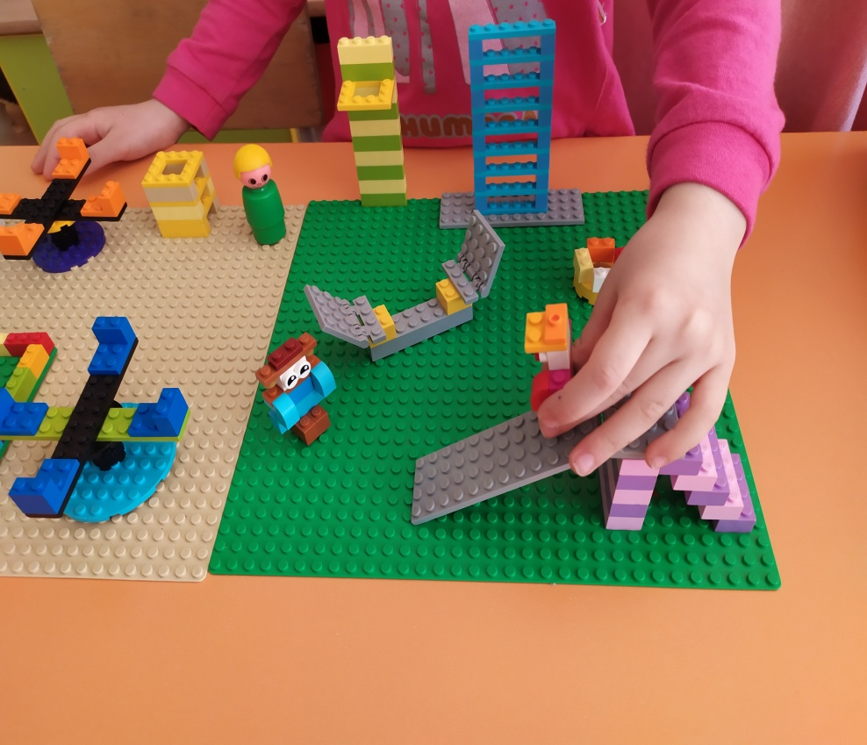
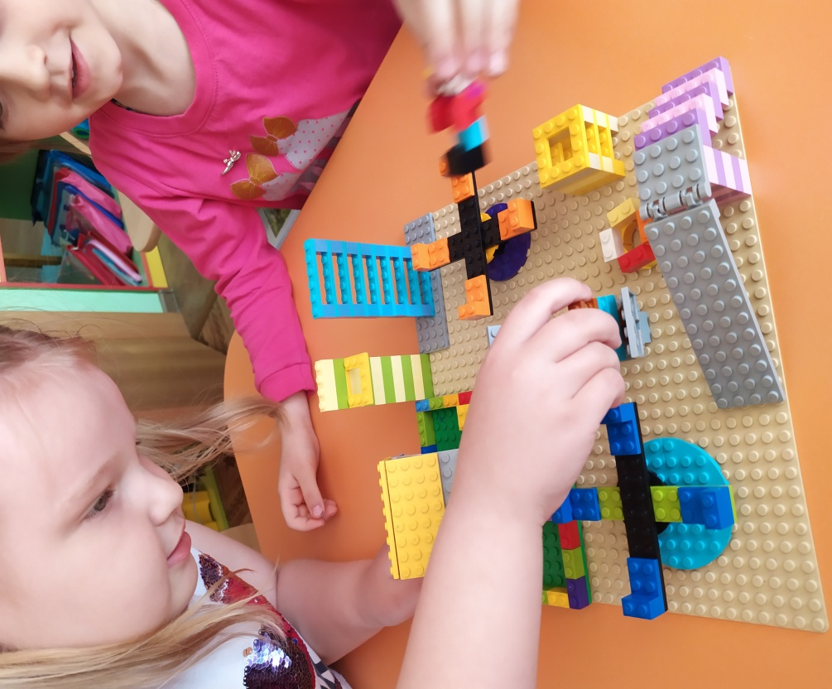
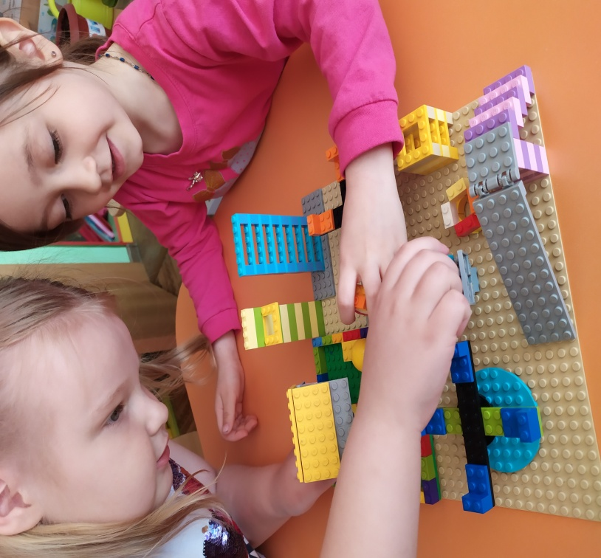
Мы играем

Slide 20
А потом мы решили снять мини - мультфильмы
о жизни лего – человечков
в новом детском саду.
И вот что у нас получилось…

Slide 21

«Прогулка по саду»

Slide 22
«Прогулка по саду - 2»

Slide 23
«Домашние дела»

Slide 24
«Морское путешествие»

Slide 25
Спасибо за внимание!

